Slide 1
Introducción a Álgebra

Slide 2
Definición de Álgebra
El álgebra:​ es la rama de la matemática que emplea números, letras y signos para poder hacer referencia a múltiples operaciones aritméticas. El término tiene su origen en el latín algebra, el cual, a su vez, proviene de un vocablo árabe que se traduce al español como “reducción” o “cotejo”.

Slide 3
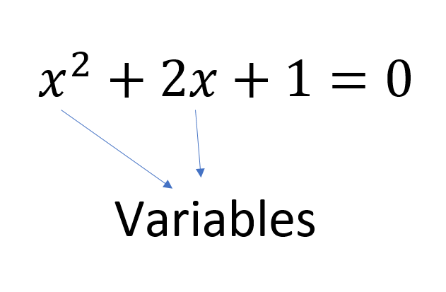
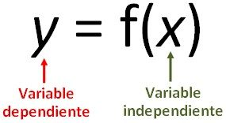
Definición de variable
Variable es una palabra que representa a aquello que varía o que está sujeto a algún tipo de cambio. Se trata de algo que se caracteriza por ser inestable, inconstante y mudable.
La variable es algo que varía pero bajo ciertas condiciones matemática.
Ejemplo:

Slide 4
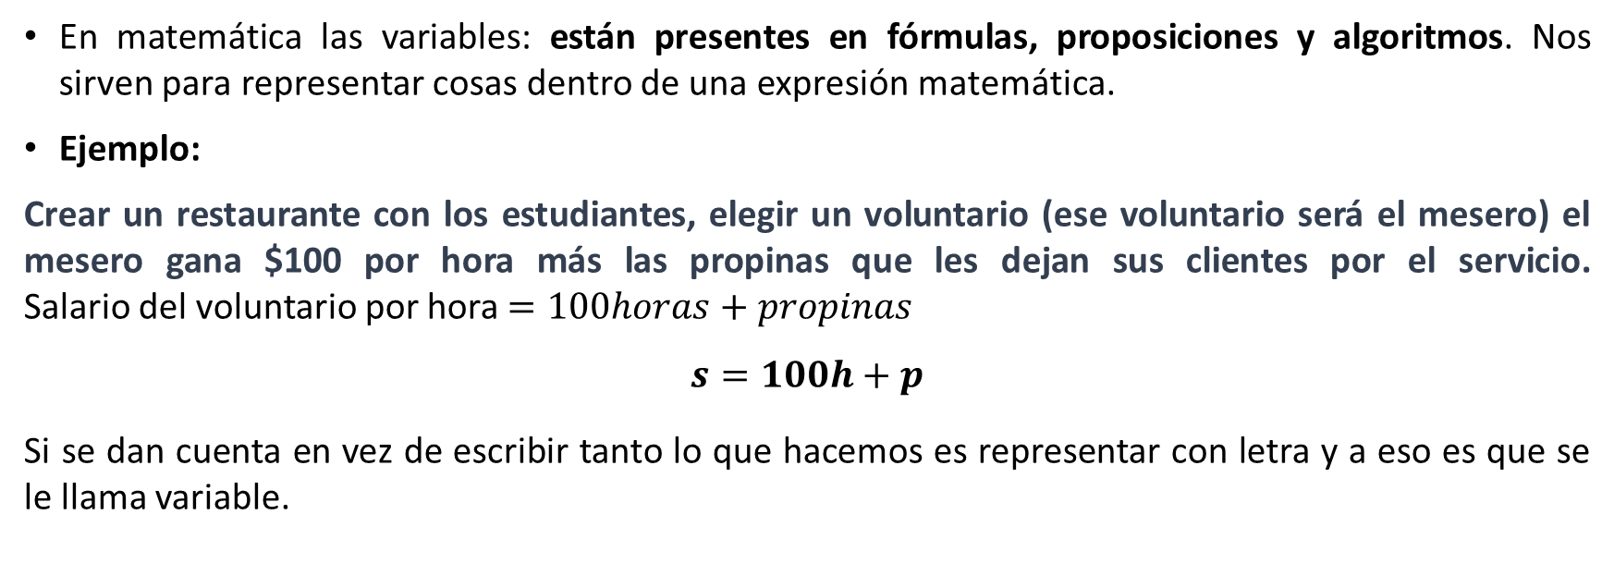
¿Para qué sirven las variables?
En matemática las variables: están presentes en fórmulas, proposiciones y algoritmos. Nos sirven para representar cosas dentro de una expresión matemática.
Ejemplo:
Crear un restaurante con los estudiantes, elegir un voluntario (ese voluntario será el mesero) el mesero gana $100 por hora más las propinas que les dejan sus clientes por el servicio. Salario del voluntario por hora $=100horas+propinas$
$$s=100h+p$$
Si se dan cuenta en vez de escribir tanto lo que hacemos es representar con letra y a eso es que se le llama variable.
Nota: en esta ocasión vamos a trabajar con paréntesis para realizar las operaciones.

Slide 5
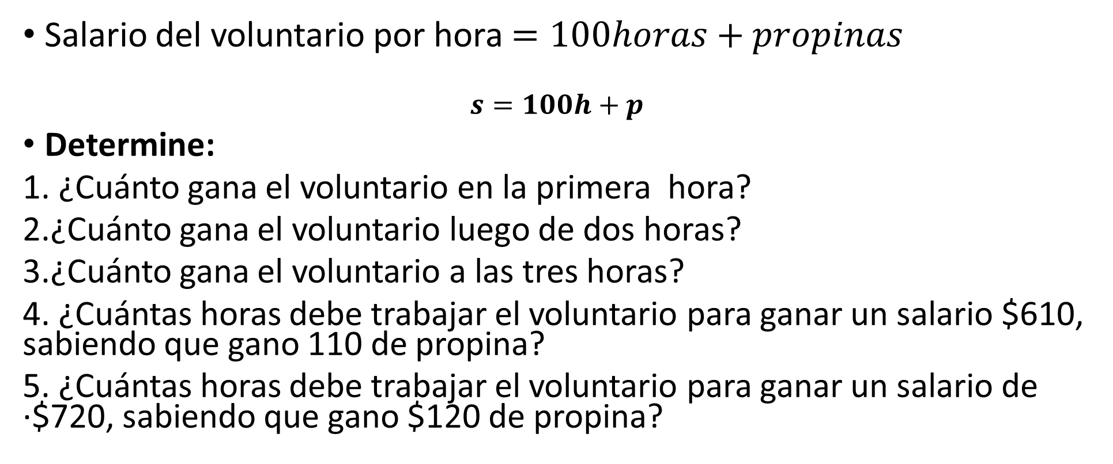
Situación Crear un restaurante con los estudiantes, elegir un voluntario (ese voluntario será el mesero) el mesero gana $100 por hora más las propinas que les dejan sus clientes por el servicio.
Salario del voluntario por hora $=100horas+propinas$
$$s=100h+p$$
Determine:
1. ¿Cuánto gana el voluntario en la primera hora?
2.¿Cuánto gana el voluntario luego de dos horas?
3.¿Cuánto gana el voluntario a las tres horas?
4. ¿Cuántas horas debe trabajar el voluntario para ganar un salario $610, sabiendo que gano 110 de propina?
5. ¿Cuántas horas debe trabajar el voluntario para ganar un salario de ·$720, sabiendo que gano $120 de propina?

Slide 6

En todo problema de ecuaciones a través de fórmulas hay dos conceptos claves que debemos distinguir:
1)Variable: se utiliza para definir toda cantidad capaz de tomar distintos valores.
2)Constante: se llama así a una magnitud que no cambia con el paso del tiempo.
constante
$$s=100h+p$$
variable

Slide 7
Tarea
Elaborar y resolver una situación cotidiana, representada a través de una formula matemática.

Slide 8
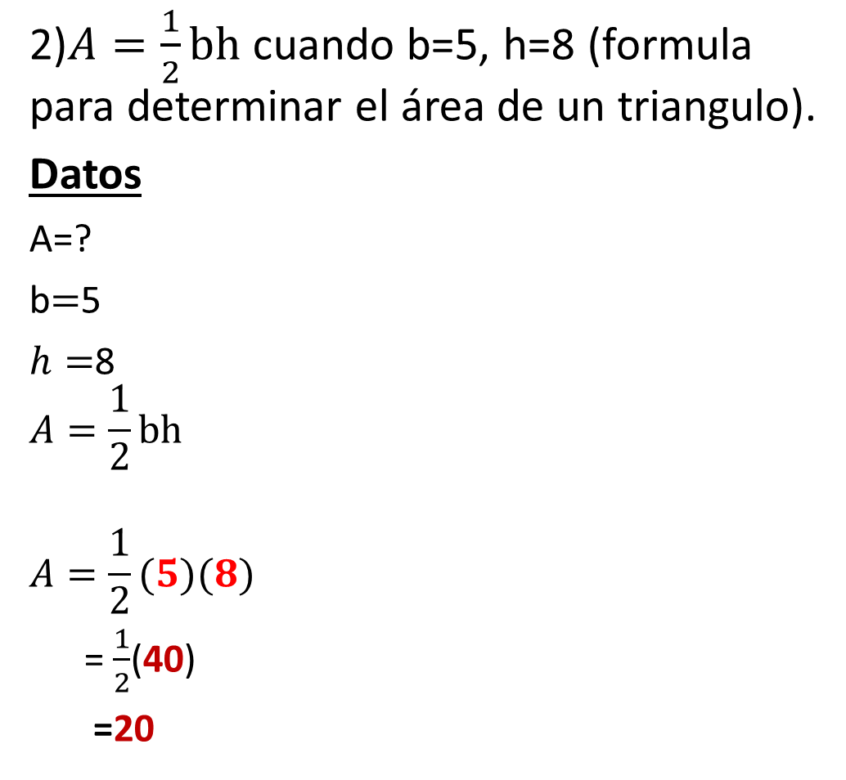
Evalúe las fórmulas siguientes para los valores dado.
2)$A=\frac{1}{2}bh$ cuando b=5, h=8 (formula para determinar el área de un triangulo).
Datos
A=?
b$=$5
$h=$8
$$A=\frac{1}{2}bh$$
$$A=\frac{1}{2}(5)(8)$$
= $\frac{1}{2}$(40)
=20
$E=IR,$ cuando $I=33$, $R=50$ (una formula conocida como ley de Ohm y que se utiliza cuando se estudie electricidad).
Datos
E=?
$$I=33$$
$$R=50$$
$$E=IR$$
$$E=(33)(50)$$
$=1650$

Slide 9
3) $m=\frac{y_{2−}y_{1}}{x_{2−}x_{1}}$ cuando $y_{2=8, }$ $y_{1=−6, }$ $x_{2=−4 }x_{1=−11, }$ (formula para encontrar la pendiente de una línea recta).
$m=\frac{8−(−6)}{−4−(−11)}$
=$\frac{8+6}{−4+11}$
=$\frac{14}{7}$
=2

Slide 10

$4) d=\sqrt{{(x_{2}−x_{1})}^{2}+{(y_{2}−y_{1})}^{2}}$ cuando${ x}_{2=6 , }$ $x_{1}$=2, $y_{2}$=7 , $y_{1}=4$ (formula para determinar la distancia entre dos puntos en una línea recta.
$d=\sqrt{{(6−2)}^{2}+{(7−4)}^{2}}$
$=\sqrt{{(4)}^{2}+{(3)}^{2}}$
$=\sqrt{16+9}$
$$=\sqrt{25}$$
= 5

